Slide 1
Chapitre 4: ÉQUILIBRE D’UN SOLIDE SOUMIS A DEUX FORCES

Slide 2
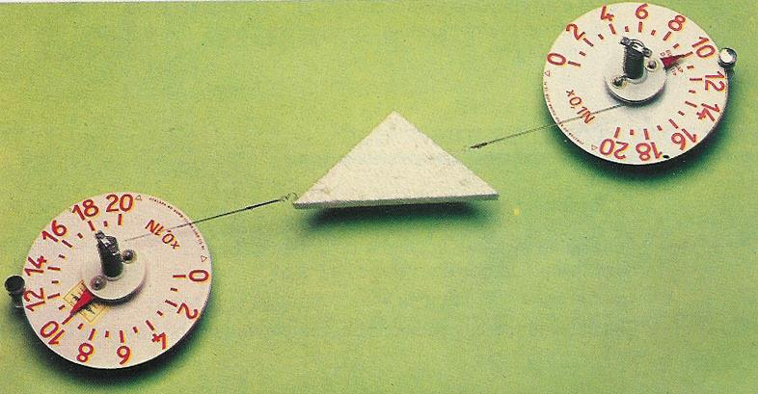
I. CONDITION D’EQUILIBRE D’UN SOLIDE SOUMIS A DEUX FORCES

Slide 3
Le solide S est en équilibre :
Les fils sont alignés
D1 tire le solide vers la gauche tandis que D2 le tire vers la droite
D1 et D2 indiquent chacun 10 N.

Slide 4
Conclusion
Lorsqu’ un solide soumis à deux forces 𝐹⃗1 et 𝐹⃗2 est en équilibre,les forces 𝐹⃗1 et 𝐹⃗2 ont :
- la même droite d’action( direction)
- la même valeur (intensité) F1 = F2
- des sens opposés.
Ces conditions se traduisent par la relation vectorielle :
𝐹⃗1 + 𝐹⃗2 = 0 ou 𝐹⃗1 = - 𝐹⃗2

Slide 5
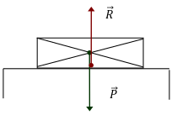
II- EXEMPLES D’EQUILIBRE D’UN SOLIDE SOUMIS A DEUX FORCES
1- Solide reposant sur un plan horizontal
Le solide est soumis à deux forces :
  son poids P
  la réaction de la table
A l’équilibre du solide : P + R = 0, P = -R
Donc P = R

Slide 6
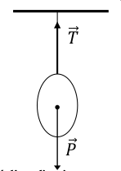
II- EXEMPLES D’EQUILIBRE D’UN SOLIDE SOUMIS A DEUX FORCES
2- Solide suspendu à un fil
Le solide est soumis à deux forces :
  son poids P
  la tension T
A l’équilibre du solide : P + T = 0, P = -T
Donc P = T

